Slide 1
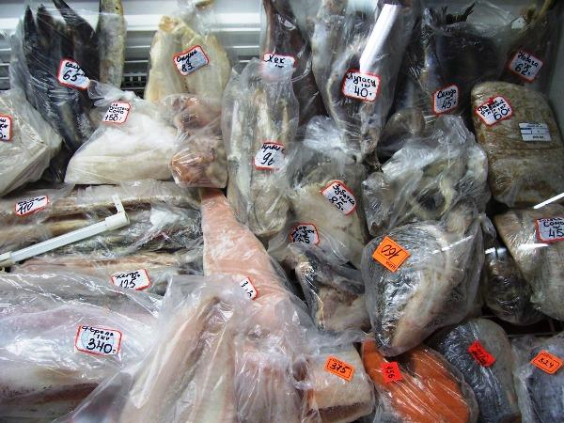
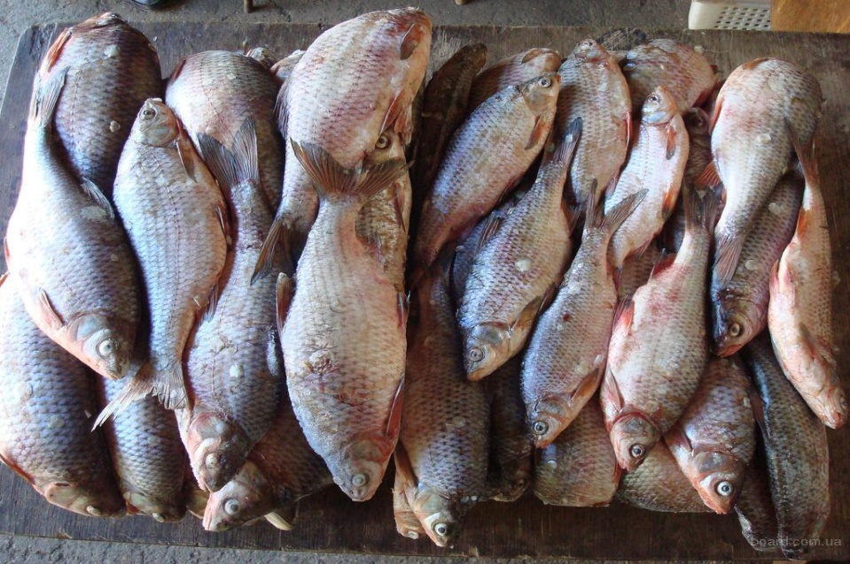
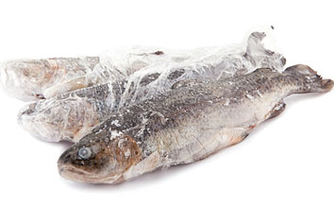
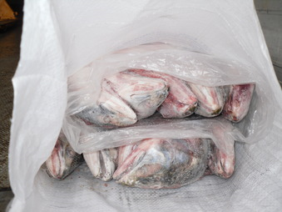
РЫБА МОРОЖЕНАЯ

Slide 2
РЫБА МОРОЖЕНАЯ
представляет собой рыбу (рыбопродукцию), температура которой в толще мышечной ткани, поддерживается на уровне от — 18 °С и ниже

Slide 3
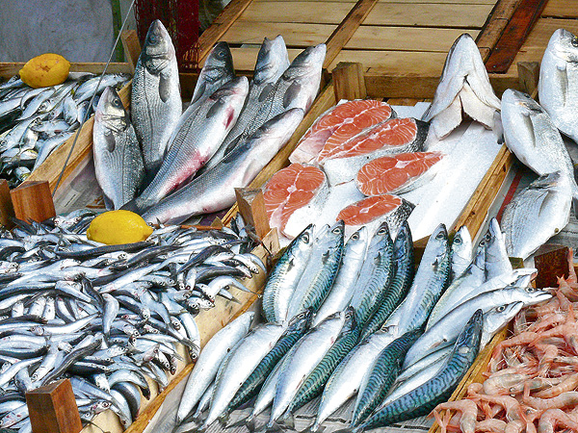
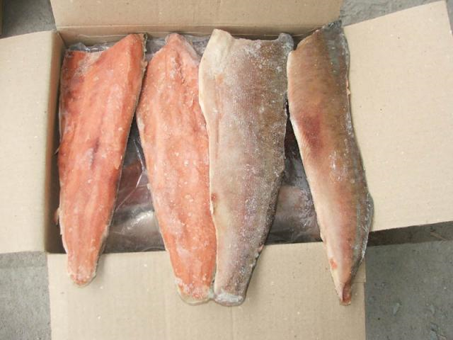
Классификация и характеристика ассортимента
По виду разделки:
В неразделанном виде
В разделанном виде

Slide 4
Классификация и характеристика ассортимента
По способу разделки:
Жаброванная — рыба, у которой удалены жабры или жабры и часть внутренностей.
Зябренная — рыба, у которой удалены грудные плавники вместе с прилегающей частью брюшка, калтычком и частью внутренностей.
Полупотрошеная — рыба, у которой через поперечный разрез у грудных плавников удален желудок с частью кишечника.
Потрошеная с головой — рыба, разрезанная по брюшку между грудными плавниками от калтычка до анального отверстия, с удаленными внутренностями, икрой или молоками, зачищенными сгустками крови.
Обезглавленная — рыба, у которой ровным срезом удалена голова с пучком внутренностей.

Slide 5
Классификация и характеристика ассортимента
По способу разделки:
Обезглавленная потрошеная — обезглавленная рыба, разрезанная по брюшку до анального отверстия, с удаленными внутренностями, икрой или молоками, зачищенными сгустками крови.
Тушка — обезглавленная или обезглавленная потрошеная рыба без хвостового плавника.
Тушка рыбы спецразделки — тушка рыбы без плавников, плечевых костей, чешуи и черной пленки.
Кусок рыбы — часть тушки потрошеной рыбы, отделенная поперечным разрезом.
Спинка рыбы — рыба с удаленными брюшной частью, внутренностями и зачищенными сгустками крови.

Slide 6
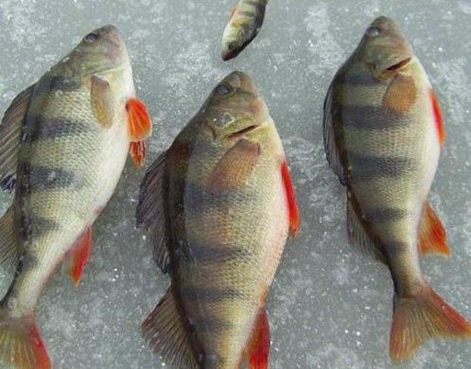

Slide 7
Потребительские свойства
При значительном снижении температуры:
превращается содержащаяся в рыбе свободная вода в лед,
очень замедляется активность тканевых ферментов,
замедляется скорость окислительных процессов, разрушаются клетки микроорганизмов, вследствие их механического разрыва, образовавшимися кристаллами льда,
происходит частичная коагуляция протоплазмы, ухудшаются ее диффузионные свойства.
Все эти явления приводят к нарушению обмена веществ, следовательно, и к замедлению или приостановлению жизнедеятельности микроорганизмов.

Slide 8
Потребительские свойства
Наименьшие структурно-механические и химические изменения в тканях рыбы происходят при быстром замораживании в условиях низких температур от –18 до – 35^{о}С и постоянной низкой температуре хранения.
При этом образуются:
мелкие, равномерно распределенные в тканях кристаллы, исключающие возможность перемещения влаги из волокон и клеток в межволоконные пространства,
при дефростации рыбы первоначальная структура восстанавливается.

Slide 9
Потребительские свойства
При медленном замораживании:
образуются крупные кристаллы льда, в первую очередь между волокнами и клетками, где тканевый сок имеет более низкую концентрацию сухих веществ,
происходят разрушения тканей кристаллами льда и большая денатурация белка (миозина), за счет увеличения концентрации солевых растворов при вымораживании воды,
мясо рыбы после дефростации становится жестким, суховатым, иногда грубоволокнистым, водянистым, недостаточно ароматным и вкусным, что существенно влияет на его кулинарные свойства.

Slide 10
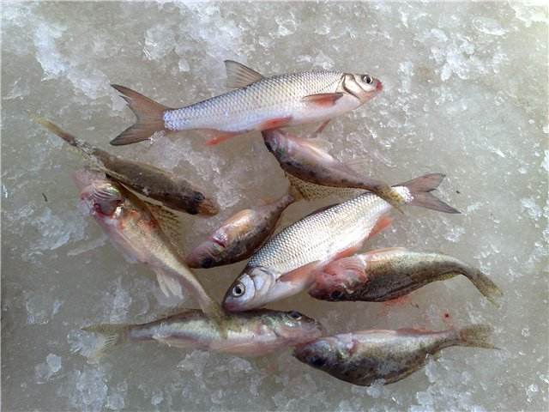

Slide 11
Факторы, формирующие качество
технология
Естественное замораживание производят зимой в местах улова. Живая рыба, выложенная на лед при температуре воздуха ниже – 25^{о}С и ветреной погоде, замораживается очень быстро, продукция исключительно высокого качества.
Воздушное замораживание проводят в скороморозильных аппаратах на рыбодобывающих судах или в морозильных камерах холодильников при температуре от – 23 до –35^{о}С и ниже, обычно с интенсивной циркуляцией воздуха. Рыба, замороженная этим способом, имеет естественную окраску, ярко красные жабры, светлые выпуклые глаза; плавники и жаберные крышки прижаты к телу. Интенсивное замораживание обеспечивает получение высококачественного товара.

Slide 12
Факторы, формирующие качество
технология
Льдосолевое замораживание проводят смесью льда и соли, а рассольное - холодным раствором поваренной соли. Различают контактное и бесконтактное замораживание.
При контактном способе рыбу непосредственно погружают в рассол или пересыпают льдосолевой смесью. При этом поверхностный слой рыбы слегка просаливается, окраска несколько тускнеет, могут быть случаи деформации и повреждения кожи рыбы кусками льда.
Бесконтактное замораживание проводят в непроницаемых для рассола металлических контейнерах, противнях и т.д. В этом случае качество товара получается более высоким.

Slide 13
Факторы, формирующие качество
технология
Глазирование коркой льда. Некоторые виды мороженой рыбы глазируются коркой льда, что позволяет значительно задержать процессы окисления и усушки при ее хранении. С целью повышения эффективности действия глазури в нее добавляет различные антиокислители (моноглюконат натрия, смесь аскорбиновой и лимонной кислот, альгинат натрия, коптильную жидкость). Глазирование мороженой рыбы можно заменить упаковкой ее под вакуумом в пакеты из полимерных пленок.
Замораживание рыбы с применением жидкого азота, имеющего температуру кипения – 195,6^{о}С (давление 760 мм.рт.ст.), осуществляется распылением жидкого газа в специальных установках. Этот способ замораживания позволяет получить товар очень высокого качества с большим выходом готовой продукции.

Slide 14
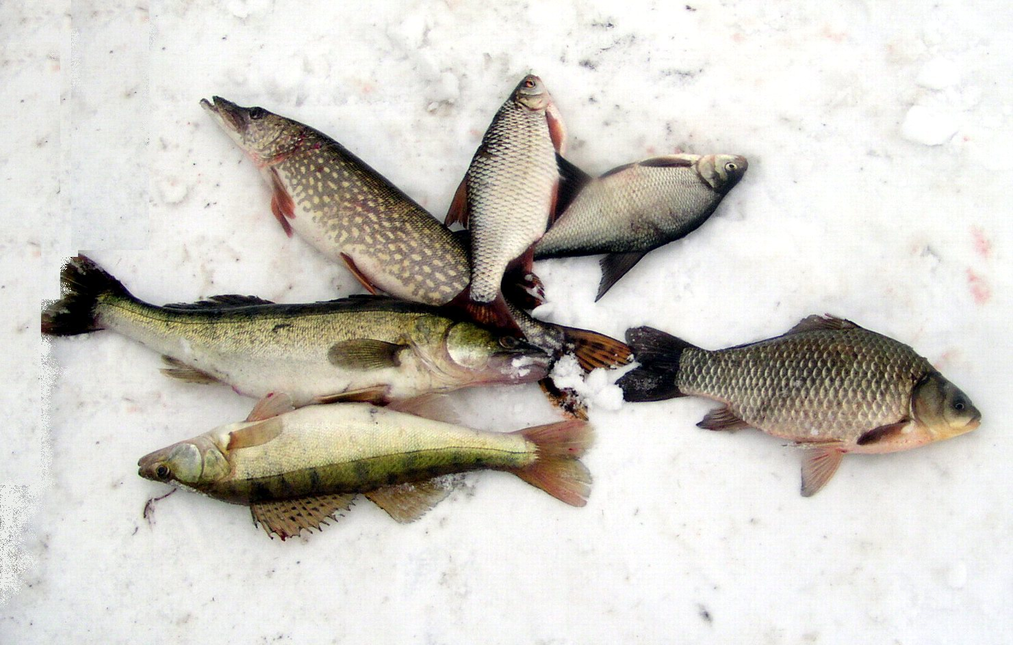

Slide 15
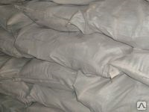
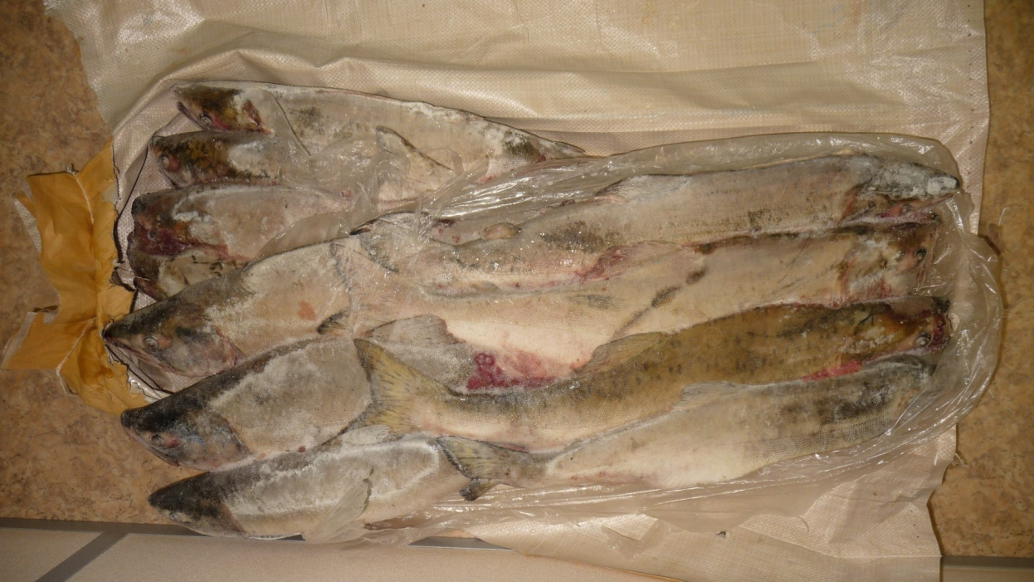
Факторы, сохраняющие качество
упаковка
Осетровые рыбы упаковывают:
в ящики дощатые предельной массой продукта 40 кг
в тюки рогожные
в ткани упаковочные и техниче­ского назначения
в ткани льняные и полульняные мешочные
в полотна холстопрошивные упаковочные

Slide 16
Факторы, сохраняющие качество
упаковка
Белорыбицу, нельму, семгу, каспийского, балтийского и озерного лососей упаковывают:
в ящики дощатые предельной массой продукта 40 кг
в тюки рогожные
в полотна холстопрошивные упаковочные (для круп­ных озерного и балтийского лососей, упаковывание которых невозможно в дощатые ящи­ки по их размерам)
каждая рыба в отдельности должна быть завернута в пергамент, подпергамент, пленку целлюлозную или упакована в пакеты из пленочных материалов или мешки-вкладыши с последую­щим упаковыванием их в дощатые ящики предельной массой продукта 40 кг
рыба должна быть уложена в ящики плотными рядами, спинкой вниз, головками к торцевым сторонам

Slide 17
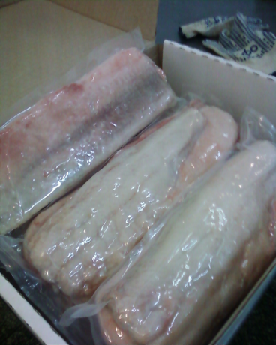
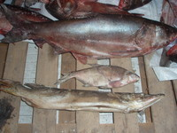
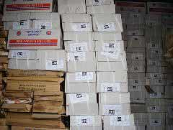
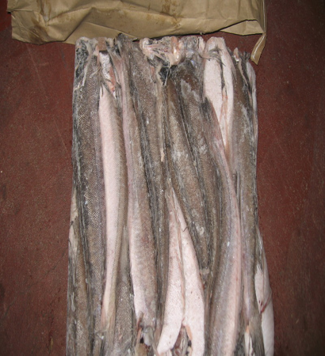
Факторы, сохраняющие качество
упаковка
Дальневосточные лососи упаковывают:
в ящики дощатые или из гофрированного картона предельной массой продукта 40 кг
рыбу укладывают в ящики ровными плотными рядами, спинкой вниз
допускается упаковывать мороженую крупную чавычу, предназначенную для промышленной переработки, в тюки рогожные, полотна холстопрошивные упаковочные с обвязыванием тюков веревкой

Slide 18
Факторы, сохраняющие качество
упаковка
Мороженую рыбу других видов упаковывают:
в ящики дощатые
ящики из гофрированного картона с обечайками
допускается для местной реализации мороженую рыбу упаковывать в ящики из гофрированного картона без обечаек
в корзины из лозовых или ивовых прутьев
в тюки рогожные или полотна холстопрошивные упаковочные
в мешки льно-джуто-кенафные или из холстопрошивных полотен
упаковывание рыбы в мешки допускается только в период с ноября по март включительно, для предприятий Сибири — с октября по апрель включительно, а при транспорти­ровании рефрижераторными поездами и судами — без ограничения по времени, при усло­вии, что в летний период рыба, упакованная в мешки льно-джуто-кенафные или полотна холстопрошивные упаковочные, должна иметь температуру не выше -18 °С.
предельная масса продукта в любой из перечисленных видов тары — 40 кг
разрешается упаковка в короба плетеные из шпона предельной массой 30 кг

Slide 19
Факторы, сохраняющие качество
упаковка
Потребительской упаковкой служат пакеты пленочные, пачки из картона предельной массой продукта 1,0 кг. При использовании пачек картонных без покрытия мороженую рыбу предварительно упаковывают в пленочные пакеты.
Пакеты и пачки упаковывают в ящики из гофрированного карто­на или дощатые ящики предельной массой продукта 30 кг.
Картонные пачки должны быть закрыты, пленочные пакеты скреплены зажимами или термосварены.
Рыбу глазированную, обернутую в антиадгезионную бумагу и обработанную защитным полимерным покрытием, упаковывают только в дощатые ящики или ящики из гофрированного картона.
Блоки рыбы при упаковывании в ящики перекладывают пергаментом или подпергаментом. Допускается перекладывать блоки рыбы оберточной бумагой.
Рыбу длиной более 30 см, замороженную поштучно или россыпью, укладывают в тару ровными плотными рядами спинкой вниз.
Рыбу длиной менее 30 см укладывают в тару россыпью, тщательно разравнивая слои.

Slide 20
Факторы, сохраняющие качество
транспортирование
Мороженую рыбу транспортируют в соответствии с правилами перевозок скоропортящихся грузов, действующими на данном виде транспорта, при соблюдении следующих температурных режимов:
Рыбу с температурой в теле не выше —18 °С:
при температуре не выше — 18 °С — в рефрижераторных судах
при температуре от — 15 до — 18 °С и ниже — в рефрижераторных вагонах и ав­томобилях
Рыбу с температурой в теле выше — 18 °С:
при температуре не выше —18 °С — в рефрижераторных судах
при температуре от —9 до —12 °С — в рефрижераторных вагонах
при температуре не выше — 9 °С — в рефрижераторных автомобилях
допускается для предприятий Сибири перевозка рыбы рефрижераторными судами при температуре не выше — 9 °С

Slide 21
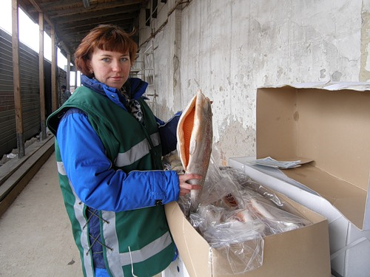
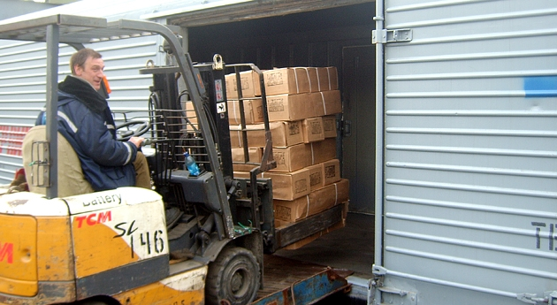
Факторы, сохраняющие качество
хранение
Хранят мороженую рыбу при температуре не выше —18 °С.
Допускается хранить рыбу в холодильниках, оборудование которых не рассчитано на поддержание указанной температуры, при температуре не выше —10 °С.

Slide 22
Факторы, сохраняющие качество
хранение
Сроки хранения рыбы сухого искусственного и естественного замораживания при температуре не выше — 18 °С с даты изготовления, мес., не более:
глазированной:
рыбы осетровые, горбуша, голец — 7
лососи дальневосточные (кроме горбуши и гольца), карповые, сиги, судак, окунь речной, щука, сом, камбалы азово-черноморские, кефаль — 8
лосось балтийский неразделанный и остальные неразделанные лососевые ры­бы — 4
лосось балтийский потрошеный с головой и остальные потрошеные с головой лососевые рыбы — 3
рыбы тресковые, камбалы (кроме азово-черноморских), палтусы, окуни морские разделанные и неразделанные, минтай обезглавленный и спинка — 6
остальные пресноводные рыбы — 8
остальные морские рыбы — 6

Slide 23
Факторы, сохраняющие качество
хранение
Сроки хранения рыбы сухого искусственного и естественного замораживания при температуре не выше — 18 °С с даты изготовления, мес., не более:
обработанной водным раствором ЛВС:
осетровые— 12
горбуша разделанная — 10
обернутой в антиадгезионную бумагу:
тресковые, камбалы (кроме азово-черноморской), палтусы, окуни морские разделанные и неразделанные — 5
минтай обезглавленный и спинка — 4
неглазированной:
карповые, сиги, судак, окунь речной, щука, сом, камбалы азово-черноморские — 6
тресковые, камбалы (кроме азово-черноморских) разделанные и неразделанные — 4
остальные пресноводные рыбы — 6
остальное морские рыбы — 4

Slide 24
Факторы, сохраняющие качество
хранение
Сроки хранения рыбы сухого искусственного и естественного замораживания неглазированной в потребительской таре при температуре хранения не выше -18 °С уменьшаются на 1 мес.
Срок хранения рыбы льдосоляного замораживания при температуре не выше -18 °С — не более 1 мес. с даты изготовления.
Сроки хранения рыбы (кроме рыбы льдосоляного замораживания) при температуре не выше -10 °С уменьшаются на 50 % с момента хранения при данной темпе­ратуре.
На торговых предприятиях мороженую рыбу в холодильниках следует хранить при температуре –5… - 6^{о}С не более 14 суток, при 0^{о}С – в течение суток, при отсутствии холодильников менее суток.

